Slide 1

Казначейское сообщество PEMPAL
Инвестирование избытка ликвидности: варианты и институциональные механизмы
Вена, ноябрь 2023 г.
Майк Уильямс
mike.williams@mj-w.net

Slide 2
Содержание
Инвестирование как элемент управления ликвидностью
Институциональные механизмы и процессы
Практические аспекты инвестирования
Риски и инструменты

Slide 3
Инвестирование – неотъемлемая часть современного управления ликвидностью
Инвестирование временного избытка ликвидности – не простое произвольное дополнение
Сглаживание движения денежных средств предполагает инвестирование временного избытка ликвидности
Сглаживание полезно: снижается волатильность денежных средств, сокращается остаток средств, что повышает экономическую эффективность, облегчает проведение ДКП
При грамотном управлении инвестиции изначально экономически эффективны: сокращается размер чистых процентных выплат по долгу
Влияние Covid
Во многих странах отражено в целях управления ликвидностью [«использование временного избытка ликвидности наиболее выгодным образом»]
Однако волатильность денежных потоков и рынков (и тогда, и сейчас предполагающая временный избыток ликвидности) повышает важность эффективного инвестирования
Covid принес некоторые проблемы - и привлек большее внимание к требованиям к размеру буфера ликвидности

Slide 4
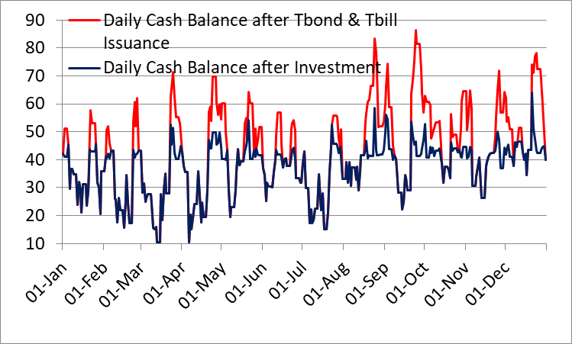
Инвестирование краткосрочного избытка ликвидности
Казначейство/ПУД или управляющий ликвидностью отвечают только за краткосрочные инвестиции
Излишки сверх буфера ликвидности
Инвестируются на рынке краткосрочного капитала
Краткосрочные излишки с коротким временным горизонтом (преходящие, не ожидается, что они будут устойчивыми) - управляющие ликвидностью редко инвестируют денежные средства на срок более 3-6 месяцев
Структурными или хроническими излишками следует заниматься отдельно
Примечание: основное внимание уделяется инвестициям: покупка и продажа ценных бумаг Минфина рискует нанести ущерб рынку облигаций; использовать только в качестве залога
«Излишек» в данном контексте определяется прогнозом (поправка на осторожность может быть отражена либо в размере инвестиций, либо в сроках их погашения)
Ежедневное сальдо после эмиссии казначейских облигаций и векселей
Ежедневное сальдо после инвестирования
01-Jan
01-Feb
01-Apr
01-Jun
01-Jul
01-Mar
01-May
01-Aug
01-Sep
01-Oct
01-Nov
01-Dec
Пример: существенное сглаживание даже посредством инвестиций на срок не более одной недели

Slide 5
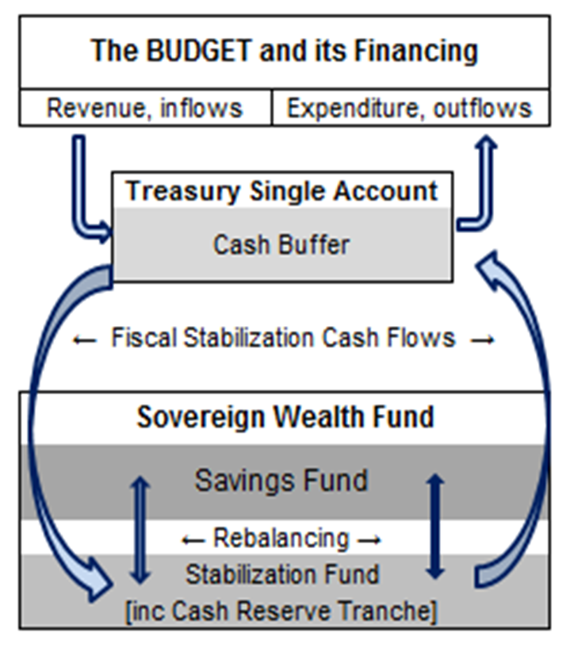
Структурные сбережения и резервный фонд ликвидности
Структурный излишек
Структурный излишек ликвидности должен выявляться и управляться отдельно
Долгосрочные сбережения или стабилизационный фонд - собственные механизмы управления и собственный менеджмент: инвестирование в соответствии со стратегическим распределением активов, отражающим риск и балансовые цели
Резервный фонд ликвидности
Целесообразен, если имеется вероятность, что структурный излишек будет исчерпан в среднесрочной перспективе или будет использован в качестве резерва на случай возможно неблагоприятного будущего сценария (например, Перу - 3-месячный фонд на случай возможного будущего банковского кризиса).
Обычная восходящая кривая доходности => денежные средства невыгодно держать в качестве долгосрочных инвестиций. Лучше использовать любой излишек для сокращения долга или инвестирования в другие активы.
Может быть отдельным фондом или траншем стабилизационного или сберегательного фонда
Средства часто инвестируются на рынке краткосрочного капитала: срок несколько больше, чем при инвестировании для управления ликвидностью
Обеспечивает дополнительный «страховочный механизм» ликвидности
БЮДЖЕТ и его финансирование
Доходы - приток
Расходы - отток
ЕКС
Буфер ликвидности
Потоки денежных средств
для бюджетной стабилизации
Фонд национального благосостояния
Сберегательный фонд
Перебалан
сировка
Стабилизационный фонд
[вкл. транш на резерв ликвидности]

Slide 6
Содержание
Инвестирование как элемент управления ликвидностью
Институциональные механизмы и процессы
Практические аспекты инвестирования
Риски и инструменты

Slide 7
Риски
Основные риски при управлении краткосрочными инвестициями
Ликвидности: возможность превратить инвестиции в денежные средства до наступления срока погашения без неприемлемой потери основной суммы. Необходим акцент на рыночных краткосрочных инвестициях.
Кредитный: возможность того, что эмитент инструмента или держатель депозита (или любой контрагент) не погасит основную сумму долга и/или не выплатит проценты в полном объеме, в срок и в соответствии с условиями сделки. Требуются высококачественные активы и обеспечение; диверсификация и переоценка по рынку
Важны и прочие риски
Рыночный: риск, возникающий в результате неблагоприятных изменений рыночных ставок - в случае краткосрочных инструментов будет незначительным
Юридический: риск того, что контракт не будет иметь юридической силы: требуется четкое документирование соглашений с партнерами (например, глобальное генеральное соглашение об обратном выкупе (GMRA) для сделок РЕПО)
Операционный: возникающий в результате несовершенства или неэффективности внутренних процессов, людей и систем или внешних событий. Требуются четко определенные процедуры, разделение обязанностей, внутренний контроль и план обеспечения непрерывности бизнеса
Расчетов: невыполнение контрагентом своей части договора - риск снижается путем принятия эффективных мер по ответственному хранению и ведению точного и своевременного учета

Slide 8
Кредитный риск
Часто требует формирования новых компетенций. Варианты:
Использование внешней оценки. Однако трудно придать весовое значение выявленным вероятностям дефолта - небольшое для высококачественных банков, но меняющееся от года к году и отражающее события в различных условиях.
Формирование процесса внутренней оценки. Аналогично работе рейтинговых агентств, но с весами, отражающими местные условия. Однако этот процесс требует много времени и ресурсов, и при осторожном подходе к инвестициям вряд ли будет экономически эффективным.
Разработка методологии оценки, которая используется ЦБ или иным пруденциальным регулятором в стране – более перспективный вариант
Осторожный подход
Максимальная сумма средств (лимит риска) в одном банке
Ограничить инвестиции более качественными банками на местном рынке - выявить достаточное их количество, чтобы обеспечить достаточную конкуренцию и адекватный совокупный спрос на депозиты или другие доступные варианты инвестирования
Нет единого способа установить индивидуальные лимиты риска - приходится искать компромисс между размером и необходимостью минимизировать размер временно свободных денежных средств. Важны простота и гибкость.
Установить первоначальные лимиты несколько произвольно и корректировать их, если становится очевидным, что не используются возможности инвестирования с низким риском

Slide 9
Инструменты рынка краткосрочного капитала
Основные варианты в большинстве стран
РЕПО и обратные РЕПО
Занимают важное место на большинстве рынков краткосрочного капитала, предлагая конкурентоспособные краткосрочные ставки (фиксированные или переменные), используются центральными банками для проведения операций на открытом рынке
Продажа и обратный выкуп базовой ценной бумаги - служит обеспечением
Срочные депозиты в коммерческих банках
Ставки, сопоставимые с операциями РЕПО (при досрочном истребовании обычно предусмотрены штрафные санкции)
Необходимо обеспечение
Необходим конкурентный процесс
Депозитные сертификаты (ДС)
Низкий риск ликвидности (в случае обращающихся ДС)
Высокий кредитный риск – невозможно использовать обеспечение
Взаимные фонды денежного рынка
Фонды, инвестирующие средства в краткосрочные инструменты
Коммерческие ценные бумаги
Выпускаются крупнейшими банками и нефинансовыми корпорациями с высоким кредитным рейтингом
Высокая доходность, но возможен более высокий риск
Они выигрывают за счет диверсифицированного доступа к рынку; однако результаты могут варьироваться и не лишены риска

Slide 10
Справка: сделки РЕПО
Сделка «РЕПО» (или «обратный выкуп», или иногда «продажа и обратный выкуп») - это покупка или продажа ценных бумаг с одновременным соглашением об обратном их выкупе на согласованную дату и по согласованной цене в будущем
Ставкой репо называется процентная ставка, определяемая разницей между ценой продажи и ценой «обратного выкупа»
С экономической точки зрения это то же самое, что и кредитование/заимствование под залог, но
В отличие от кредита с обеспечением такая сделка юридически предполагает передачу актива (что в случае дефолта облегчает кредитору доступ к обеспечению).
Этот инструмент является более гибким: он сохраняет ликвидность - кредит фактически секьюритизирован и может быть продан, - и позволяет осуществлять маржирование

Slide 11
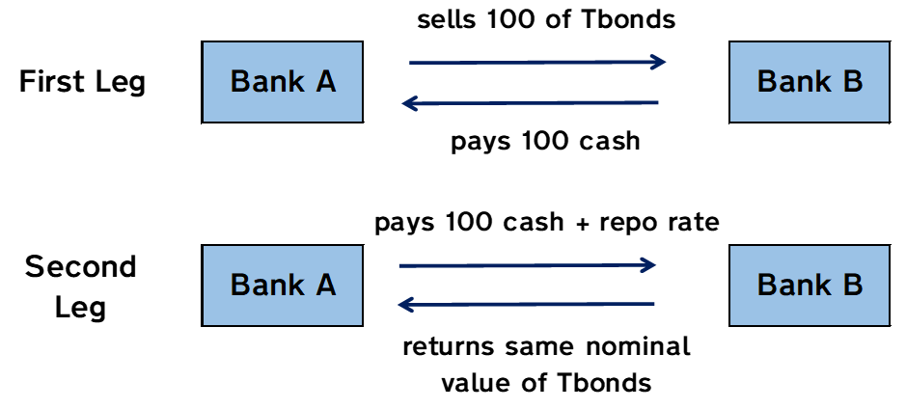
Классическая сделка РЕПО
продает 100 казначейских облигаций
Первый этап
Банк A
Банк В
платит 100 денежных единиц
Платит 100 денежных единиц + ставку РЕПО
Второй этап
Банк A
Банк В
Возвращает ту же номинальную стоимость казначейских облигаций
Сделка РЕПО может быть с «общим» обеспечением или с конкретной облигацией (например, необходимой для покрытия короткой позиции - ставка РЕПО обычно меньше)
Если требуется первоначальная маржа («стрижка»), то вносится обеспечение в размере 100/(1-V) - где V – маржа
Если в течение срока РЕПО выплачивается купон, то он передается продавцу (при этом может потребоваться восстановление стоимости обеспечения по мере падения накопленной цены). По этой причине рынки часто избегают обеспечения около даты купона
Процентная ставка может быть фиксированной или переменной

Slide 12
Почему сделки РЕПО важны
Рынок краткосрочного капитала
Меньше обеспокоенность кредитным риском; способствует развитию рынка межбанковских операций
Поддерживают управление долгом и ликвидностью
Способствуют развитию долгового рынка и рынка краткосрочного капитала
Способствуют арбитражу между долговым рынком и рынком краткосрочного капитала
Формируют более непрерывную кривую доходности
Предоставляют механизм для позиций финансирования
Поддерживают практику активного управления риском участниками
Снижают риск неудачного проведения аукциона
Для управляющих ликвидностью
Доступ к отечественному краткосрочному фондированию
Безопасное инвестирование излишка денежных средств
Гибкость => идеальный инструмент для операций в рамках ДКП
Возможность использования кредитором залога способствует повышению активности и ликвидности
Облегчается проведение «коротких» продаж - ценная бумага, продаваемая в рамках такой сделки, может быть передана в качестве залога
Первичные дилеры могут реализовывать ценные бумаги в сделках репо для финансирования приобретения тех же ценных бумаг

Slide 13
Содержание
Инвестирование как элемент управления ликвидностью
Институциональные механизмы и процессы
Практические аспекты инвестирования
Риски и инструменты

Slide 14
Заявление об инвестиционной политике
Инвестиционная политика на операционном уровне должна определять
Целевой размер буфера ликвидности
Цели с точки зрения риска, ликвидности и доходности
Политику в отношении рыночного, кредитного, юридического, операционного рисков и риска ликвидности. В том числе, например:
Лимиты кредитного риска как требование к диверсификации или концентрации контрагентов или эмитентов, кредитные рейтинги
Выбор управляющего – если какие-то обязанности передаются внешним подрядчикам
Измерение результатов и эффективность
Наличие денежных средств для выполнения обязательств - необходимо
Сохранение процентов можно оценить, сравнив с ситуацией бездействия; например, доходность депозитов в центральном банке
Выгоды от сглаживания измерить трудно
Учесть другие цели, напр., не усложнять денежно-кредитную политику
Порядок управления обеспечением - база
Полномочия по инвестированию свободных денежных средств - и связь с целями управления ликвидностью высокого уровня
Какие инвестиции возможны и допустимы

Slide 15
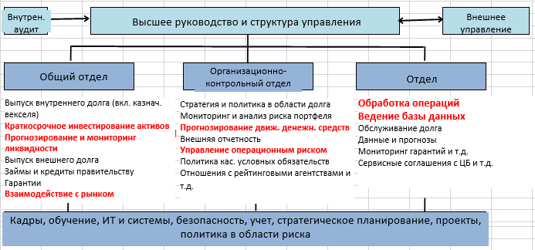
Координация с управлением долгом
Требования к организации, управлению и принятию решений, касающиеся инвестирования излишков денежных средств, в принципе не отличаются от требований, предъявляемых к другим операциям по управлению ликвидностью или долгом
Инвестирование излишков денежных средств естественным образом входит в функции интегрированного подразделения по управлению долгом
В некоторых странах инвестирование излишка средств возлагается на казначейство, что отражает его историческую роль (главным образом пассивного) управляющего ликвидностью.
Эта функция сохранилась за ним и после появления современного подразделения по управлению долгом, отвечающего за выпуск казначейских облигаций и казначейских векселей (пример - Мексика; в Чили инвестирование излишка средств остается за бюджетным директоратом, как было предусмотрено прежним законодательством).
Раздельная ответственность за инвестирование и эмиссию может привести к искажению сигналов для рынка (и неоправданному дублированию функций)

Slide 16
Раздельные функции требуют координации
Координационный комитет по ликвидности
Полезный и широко используемый механизм координации решений по управлению ликвидностью в краткосрочной перспективе
Заседания проводятся еженедельно, председатель – напр., руководитель Казначейства
  В состав также включены представители бюджетного департамента, макрофискального подразделения, ответственных за управление долгом, ЦБ, налоговых органов
  Делегированные полномочия по принятию решений в рамках согласованных параметров
Основные обязанности:
  Анализ фактических результатов движения денежных средств, сравнение с прогнозами
  Анализ прогнозов движения денежных средств на предстоящий период
  Принятие решений о действиях, необходимых для обеспечения достаточности денежных средств на предстоящий период
Поддержка со стороны подразделения по управлению ликвидностью (ПУЛ)
  Отвечает за подготовку прогнозов, базы данных, анализ ошибок и т.д.
  Также подготовка сценариев и гипотетических вариантов развития событий
  Рекомендации по политике (обсуждаются с ответственными за управление долгом)
Координированный подход при работе с заинтересованными сторонами
Единый рыночный «интерфейс» для совершения операций
Совместно используемые службы поддержки
Особенно ИТ, включая аварийное восстановление и План обеспечения бесперебойной деятельности (BCP)
Единый подход к операционному риску
Выявление, оценка и учет
В т.ч. роль внутреннего контроля и внутреннего аудита
Систематический обмен информацией
Координация принятия решений
Стратегические: активное управление ликвидностью в поддержку стратегии управления долгом и ежегодного плана заимствований
Тактические: характер и сроки инвестиций
Значение для механизмов управления

Slide 17
Взаимодействие с Центральным банком*
Координация требует наличия меморандума о взаимопонимании в той или иной форме
На денежные средства, хранящиеся в ЦБ, должен начисляться процентный доход по рыночным ставкам без учета риска («рыночная безрисковая процентная ставка»)
Рассматривать целесообразность размещения средств на депозитах (срочных и возмездных) в ЦБ только при наличии денежного дисбаланса, т.е. когда этот шаг является ответом на структурную проблему
Совместная программа развития рынка краткосрочного капитала
Соответствующие операции, будь то инвестиции, эмиссия казначейских облигаций или операции на открытом рынке
Время суток для проведения операций, а также сроки и формы объявлений
Обмен информацией. ЦБ также должен знать параметры ожидаемых операций на рынке краткосрочного капитала, например, целевое значение остатка средств на конец дня
* Более подробно эта тема рассматривается в презентации PEMPAL 2017 по ссылке: https://www.pempal.org/sites/pempal/files/mof-cb-mike_williams_rus.pptx

Slide 18
Внутренние процедуры
Важным элементом механизма управления риском являются процедуры, включающие в себя средства контроля
    Предоставление сотруднику или руководителю контрольного списка, позволяющего убедиться в том, что выполнены все необходимые действия, лежащие в основе деятельности, были выполнены, и подтверждено наличие соответствующих средств контроля, т.е.
      Согласования
      Санкционирование
      Проверки
      Сверки
      Разделение обязанностей
    Обеспечение полного и безопасного выполнения процесса даже в отсутствие сотрудника
    Обеспечение оснований для подтверждения риск-менеджером, аудитором или специалистом по соблюдению нормативных требований того, что действия соответствуют согласованным процедурам, а встроенные средства контроля являются эффективными, действенными и пропорциональными
В случае инвестирования излишков денежных средств необходимо различать
      Управленческие решения (напр., Координационного комитета по ликвидности)
      Функции отдела по работе с клиентами, отдела сопровождения операций и организационно-контрольного отдела
      Взаимодействие с другими участниками (ЦБ, фондовая биржа, ЦДЦБ и т.д.) и рынком (включая платформы, на которых проводятся аукционы и т.д.)
    Также весьма важны сроки

Slide 19
Содержание
Инвестирование как элемент управления ликвидностью
Институциональные механизмы и процессы
Практические аспекты инвестирования
Риски и инструменты

Slide 20
Практически аспекты инвестирования
Если рынок достаточно ликвиден, то предпочтительным инструментом является обратное РЕПО
Надежный и гибкий инструмент
Часто обеспечивается ценными бумагами государства (или центрального банка)
Залоговое обеспечение ежедневно оценивается по рыночной стоимости
Во многих странах в качестве инструмента инвестирования используют банковские депозиты
Кредиты по рыночным ставкам: срочные или овернайт
Конкурс (или аукцион при отсутствии прозрачных рыночных цен)
Однако требуется обеспечение: снижение кредитного риска
Для сделок РЕПО или банковских депозитов обычно составляется список предварительно одобренных банков
Заблаговременно подписать все документы, например, глобальное генеральное соглашение об обратном выкупе (GMRA)
Упрощать каждый аукцион: требуется только короткое уведомление
Осторожная политика в отношении кредитного риска - но обеспечение значительно снижает этот риск
Возможен с применением ставок, отличных от ставок овернайт (Испания)
Обеспечением может управлять центральный банк (как агент) или Центральный депозитарий ценных бумаг (ЦДЦБ) (если он предлагает трехстороннее РЕПО)

Slide 21
Этапы в формировании необходимого потенциала
Определить целевой размер буфера ликвидности
Проанализировать варианты инвестирования
Согласовать внутренние обязанности и платформу
Определить процесс и сроки инвестирования
Провести обсуждения с ЦБ, ЦДЦБ (и регулятором?)
Контрактная документация, чтобы объяснить рынку свои намерения
Подготовить контрактную документацию
Отразить внутренние процедуры в документах, выполнить тестирование ИТ-системы

Slide 22
Опыт стран-участниц PEMPAL
Опрос 2021 г.
8 стран сообщили, что могут размещать средства на срочных депозитах в ЦБ
3 страны отметили, что могут использовать оба вышеуказанных варианта
Возможны разные варианты в части доступных сроков инвестирования, привлекаемого обеспечения и т.д. (в опросе эта тема детально не рассматривалась)
Только 3 страны имеют возможности осуществлять заимствования и кредитование с помощью сделок РЕПО
В приложении представлена более подробная информация по Турции и Грузии
8 стран сообщили, что могут размещать средства в коммерческих банках

Slide 23
Создание механизма РЕПО: пример Вьетнама
2019: Принято решение о создании механизма обратного РЕПО (ранее инвестиции осуществлялись преимущественно в банковские депозиты) в рамках формирования современной функции управления ликвидностью
Стратегические решения высокого уровня
Следовать рыночной практике (напр., в отношении «стрижки», обеспечения)
Инвестировать под рыночные ставки
Осторожный подход к риску
Аукцион или конкурс для определения конкурентной ставки
Методология кредитного риска соответствовала методологии, ранее предусмотренной для срочных депозитов
Первоначально использовались кредитные оценки центрального банка, но в настоящее время разрабатывается самостоятельная система, учитывающая как кредитный риск, так и риск концентрации

Slide 24
Создание механизма РЕПО: пример Вьетнама
Законодательная база и меморандумы о взаимопонимании (МоВ)
Декабрь 2020 г. Рыночный циркуляр, регламентирующий операции репо Минфина (порядок проведения операций, ответственность участников, рыночная формула определения стоимости операций)
MoВ между Государственным казначейством, Ханойской фондовой биржей и Вьетнамским депозитарным центром ценных бумаг
Механизм работы с операционным риском и внутренние процессы
Внутреннее положение о процессах и порядке принятия решений
Детально проработанные процедуры и связанные с ними средства контроля, подкрепленные контрольным списком с подтвержденными средствами контроля
Генеральный договор с банками - в соответствии с Циркуляром 107
Начало работы в 2022 году
(Первоначально отсрочено из-за участия Казначейства в борьбе с пандемией Соvid)
Продемонстрирована готовность к внесению изменений с учетом реакции рынка (например, увеличение допустимого срока погашения залога)

Slide 25
Справочные материалы и Приложения
Основной справочный материал
    Israel Fainboim, Sandeep Saxena, and Mike Williams “How to Develop a Framework for the Investment of Temporary Government Cash Surpluses” [Как разработать механизм для инвестирования временного излишка ликвидности] (IMF, FAD, How to Note, Dec 2020) at: https://www.imf.org/en/Publications/Fiscal-Affairs-Department-How-To-Notes/Issues/2020/12/21/How-to-Develop-A-Framework-for-the-Investment-of-Temporary-Government-Cash-Surpluses-49954
Приложения
    Инструменты рынка краткосрочного капитала: риски и как управлять ими (из Практического руководства)
    Примеры из международного опыта: Турция, Индонезия, Грузия и Великобритания
Спасибо за внимание!

Slide 26
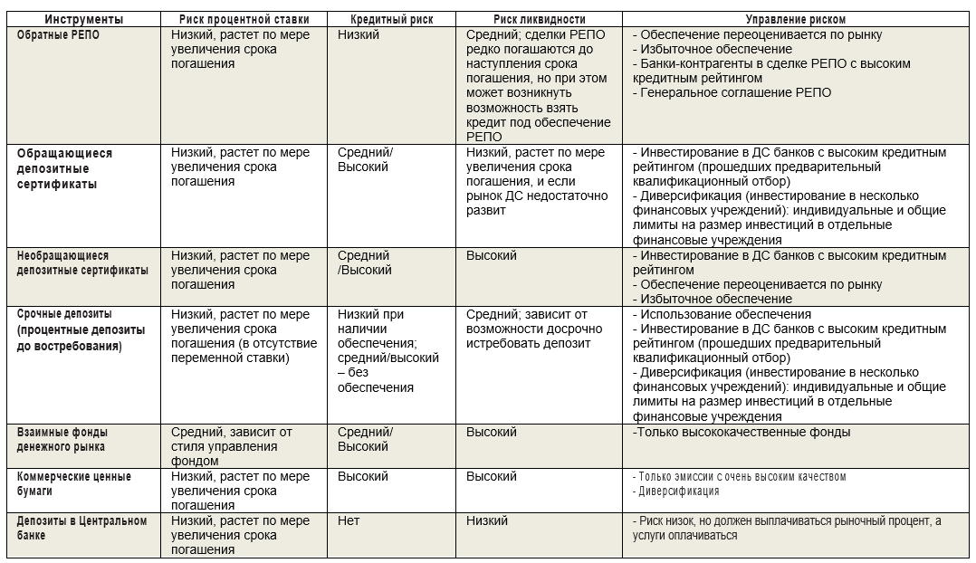
Приложение: инструменты рынка краткосрочного капитала - риски и способы управления ими

Slide 27
Пример из международного опыта: Турция
Закон о государственных финансах: предусматривается, что на денежные средства Казначейства могут быть начислены проценты при размещении их в ЦБ и других государственных банках
Положение Комитета по управлению долгом и риском «Правила и процедуры управления денежными средствами Казначейства»
Распоряжение министра. Уполномочивает Генеральный директорат государственных финансов на выстраивание отношений между Казначейством и банками в части компенсации за размещение средств
Определяет, какие инструменты могут быть использованы, какими банками, порядок ведения банковских счетов, вопросы, учитываемые при определении процентных ставок, правила определения остатка средств, подлежащих размещению, обстоятельства досрочного расторжения срочных вкладов, распределение денежных средств, подлежащих размещению, между банками
Процедуры прописаны не очень конкретно, скорее сформулированы в виде основных принципов
Протокол с ЦБ, договоры с государственными банками
Сроки выплаты компенсации за размещение средств, процентные ставки и методология их расчета (связан с рынком посредством формулы, не конкурентный)
Источник: обсуждения в ходе мероприятий PEMPAL

Slide 28
Пример из международного опыта: Индонезия
Концентрация эмиссии долговых инструментов в начале периода => излишек ликвидности. Это привело к проведению в начале 2010-х годов ряда реформ
Министр уполномочен выполнять функции по управлению ликвидностью (в широком смысле), которые затем делегируются Генеральному директорату казначейства, в том числе в части размещения излишков денежных средств
Министерский указ 2010 г.: определяет цели управления излишками денежных средств, виды инвестиций, порядок выбора банков, виды депозитов (овернайт, до востребования, срочные депозиты и репо), механизм приобретения облигаций и осуществления обратного репо, а также положения по управлению рисками и отчетности.
Регламент Минфина 2014: детализирует правила и порядок размещения средств в банках, требования к отбору, виды депозитов, максимальную сумму в одном банке, минимальную процентную ставку (>= 70% от ставки Банк Индонезии).
На практике Банк Индонезии может потребовать хранить денежные средства «овернайт» на ЕКС, чтобы упростить управление излишком ликвидности

Slide 29
Пример из международного опыта: Грузия
В Грузии проводятся аукционы на право разместить срочные депозиты
Процесс регулируется постановлением Правительства, в котором указаны типы, сроки, сумма и требования к обеспечению
Очевидная выгода от наличия более низкого среднего (и менее волатильного) остатка средств ЕКС и поступающих процентов
Первый аукцион: июль 2017 года; в настоящее время аукционы проводятся еженедельно
Обеспечение - Центральный депозитарий управляет обеспечением
Конкурентный процесс - банки подают конкурсные предложения по предлагаемой процентной ставке; процесс предусматривает подачу нескольких заявок
Управление аукционами осуществляется через платформу Bloomberg
Учет, мониторинг и платежи управляются с помощью платформы электронного казначейства
Источник: презентация Давита Гамкрелидзе, сентябрь 2023 г.

Slide 30
Пример из международного опыта: Великобритания
Совершенно иной подход: отсутствие подзаконных актов и формальных правил
Департамент управления долгом (ДУД) Великобритании публикует «операционное положение», в котором оговариваются:
Цель управления ликвидностью – устанавливается министрами финансов
Выбор контрагента – регулируемые учреждения, которые обязаны подготовить юридические документы (главным образом GRMA), согласовать операционное положение и т.д.
Перечень инструментов (очень широкий, включая свопы) и сроков погашения (до 1 года)
Порядок работы с необеспеченными депозитами и сделками РЕПО (в основном двусторонние через признанных брокеров или платформы)
Порядок расчетов – главным образом, в тот же день
Порядок осуществления операций – по телефону или посредством платформ, соответствующие обязательства
[Процедуры и средства контроля, подготовленные ДУД]

